Slide 1


IA Agent Building · Módulo 1 · Fundamentos
S03 · Herramientas, integración externa y Assignment A1
Semana 2 · martes · 6 h: 2.5 h de teoría y 3.5 h de práctica
Hito: Assignment A1 = 100 % del Módulo 1
Hoy tu agente consulta un dato real en vez de inventarlo
S03 · Herramientas, integración externa y Assignment A1 · 01 / 36
Notes:
Qué explicar y en qué orden: 1) Ubicar la sesión: semana 2, martes, 6 h (1 h de pre-work, 3 h en vivo y 2 h de laboratorio). 2) Es la sesión más cara del módulo: la primera que toca el simulador, la primera con tool calling real, y su laboratorio es la nota del Módulo 1 (Assignment A1). 3) Anunciar la promesa: en S1 vimos al modelo inventar un dato con total seguridad; hoy el agente consulta el dato en un sistema real. Antes de clase (docente): simulador desplegado y respondiendo /health, API key repartida por equipo y CHAOS_RATE=0.0 confirmado. Sin esas tres condiciones no hay L3 y sin L3 no hay A1. Pregunta para la audiencia: ¿qué cambia cuando un agente deja de responder de memoria y empieza a consultar un sistema externo? Vínculo con el laboratorio: L3 = Assignment A1 (modulo-1-fundamentos/sesion-03-tools-api-externa/assignment-a1.md).

Slide 2
Qué vas a poder hacer hoy
1
2
3
Explicar quién genera la llamada a la tool y quién la ejecuta, y por qué esa separación es toda la seguridad del sistema.
Escribir una docstring que haga que el modelo elija bien: verbo, cuándo usarla, cuándo NO.
Definir el args_schema de una tool con Pydantic.
4
5
6
Manejar los 3 escenarios de una integración real: éxito, dato inexistente y servicio caído.
Redactar un error para que lo lea el modelo, no un humano en un log.
Explicar qué hace create_agent() por dentro, habiendo visto el bucle escrito a mano.
S03 · Herramientas, integración externa y Assignment A1 · 02 / 36
Notes:
Qué explicar y en qué orden: leer los 6 objetivos como una ruta. El 1 es el concepto central (el modelo genera, el runtime ejecuta). El 2 y el 3 son el diseño de la tool (docstring y args_schema). El 4 y el 5 son la robustez de la integración (escenarios y errores). El 6 cierra la teoría: create_agent() explicado desde el bucle manual. Subrayar que los objetivos son observables: cada uno se comprueba en el Assignment A1. El objetivo 2 corresponde al criterio Diseño de tool y prompt; el 4 y el 5, a Funcionalidad y Manejo de errores. Pregunta para la audiencia: ¿cuál de estos seis objetivos creen que les costará más en el laboratorio, y por qué? Vínculo con el laboratorio: los entregables del A1 (tools/external_api.py, agent.py v1, prueba_tool.py y EVIDENCIA-A1.md) demuestran estos objetivos.

Slide 3
Con qué llegas
Docstrings y decoradores
REST con httpx
La docstring es el prompt que lee el modelo; @tool es un decorador que expone nombre, docstring y esquema.
GET, la cabecera X-API-Key y los códigos 200, 404, 401 y 5xx. comun/api_client.py ya lo hace: hoy se lee, no se reescribe.
JSON, KeyError, timeouts y try/except
Simulador y API key de equipo
.get() cuando el campo puede faltar, y errores capturados para que el modelo los lea.
Leer simulador-industria/docs/GUIA-ALUMNO.md y tener SIM_API_KEY en el .env antes de la sesión.
Verificación de entrada · 2 minutos
python -c "from comun.api_client import salud; print(salud())"
S03 · Herramientas, integración externa y Assignment A1 · 03 / 36
Notes:
Qué explicar y en qué orden: el pre-work asíncrono de 1 h cubre seis conceptos, agrupados aquí en cuatro tarjetas: docstrings y decoradores; REST con httpx (GET, cabecera X-API-Key, códigos 200/404/401/5xx); JSON, KeyError, timeouts y try/except con mensajes útiles al modelo; y la guía del simulador con la SIM_API_KEY del equipo. Cerrar con la verificación de entrada: el comando debe devolver una respuesta del simulador (/health es público, no requiere API key). Mismo principio que el pase de entrada de Pydantic de S2: los bloqueos se descubren con margen, antes del martes, no en la sesión que vale la nota del módulo. Pregunta para la audiencia: ¿quién corrió salud() y obtuvo respuesta? ¿Quién ya tiene SIM_API_KEY en su .env? Vínculo con el laboratorio: comun/api_client.py, función salud(); la variable SIM_API_KEY del .env se usa en todo el L3.

Slide 4
Recorrido de la sesión
# | Bloque | Min | Tipo
0 | Hoy el modelo deja de saber y empieza a consultar | 5 | T
1 | Function calling: quién genera y quién ejecuta | 25 | T
2 | La docstring es el prompt (regla A2) | 25 | T
3 | Errores redactados para el modelo (regla A4) | 20 | T
4 | Demo: bucle ReAct manual → create_agent() | 15 | T
— | Pausa | 10 | —
5 | Práctica guiada: el primer @tool contra el simulador | 40 | P
6 | Los 3 escenarios con ?_fallo= | 25 | P
7 | Rúbrica del A1 y reparto de trabajo | 15 | P
Teoría 90 min · práctica 80 min · pausa 10 min. Con pre-work y laboratorio: 2.5 h T / 3.5 h P.
S03 · Herramientas, integración externa y Assignment A1 · 04 / 36
Notes:
Qué explicar y en qué orden: presentar los 180 minutos en vivo. Los bloques 0 a 4 son teoría (90 min) y terminan con las demos del bucle manual y de create_agent(). Tras la pausa, los bloques 5 a 7 son práctica (80 min): la tool del track escrita en clase, los tres escenarios provocados con ?_fallo= y la rúbrica del A1 con el reparto de trabajo. Luego vienen 2 h de laboratorio, que son el Assignment A1. Remarcar la lógica: primero se entiende quién genera y quién ejecuta, después cómo se diseña la tool (docstring y errores), y solo entonces se escribe contra el simulador. Pregunta para la audiencia: ¿por qué conviene ver el bucle escrito a mano antes de usar create_agent()? Vínculo con el laboratorio: los bloques 5 y 6 son las partes 1 y 2 de lab/README.md; el bloque 7 es la parte 3 (rúbrica y reparto).

Slide 5
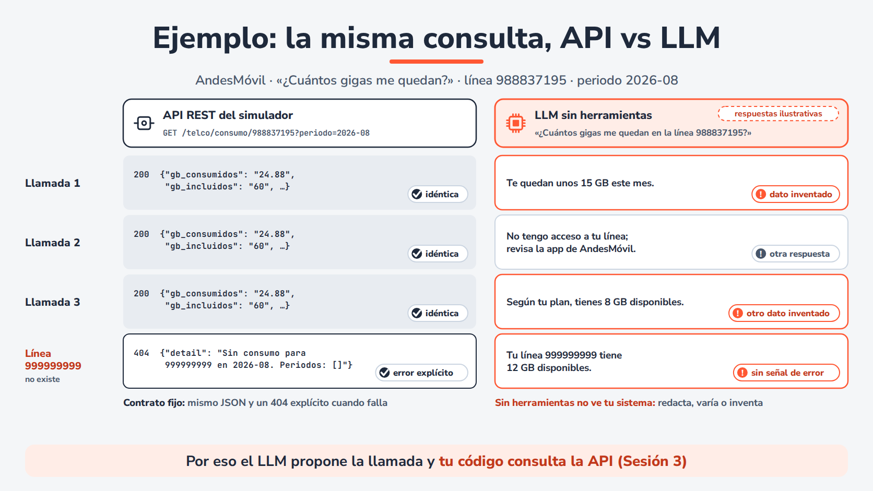
El modelo deja de saber y consulta
S03 · Herramientas, integración externa y Assignment A1 · 05 / 36
Notes:
Qué explicar y en qué orden: 1) Recuperar la alucinación de S1: el modelo inventó un dato con total seguridad. 2) Leer la imagen por filas: la API del simulador repite el mismo JSON y falla con un 404 explícito; el LLM sin herramientas cambia la respuesta e inventa cifras con el mismo tono. 3) Señalar el rótulo "respuestas ilustrativas", la fila de la línea 999999999 y la etiqueta de estado de cada celda. 4) Cerrar con la franja inferior: el LLM propone la llamada y tu código consulta la API. Eso es la Sesión 3. Error frecuente: suponer que el modelo "sabe" el consumo o el plan del cliente. Pregunta para la audiencia: ¿qué señal te avisa de que la línea 999999999 no existe en cada columna? Vínculo con el laboratorio: los escenarios 1 (éxito) y 2 (dato inexistente) del L3 reproducen las dos filas de la izquierda con tu propia tool.

Slide 6
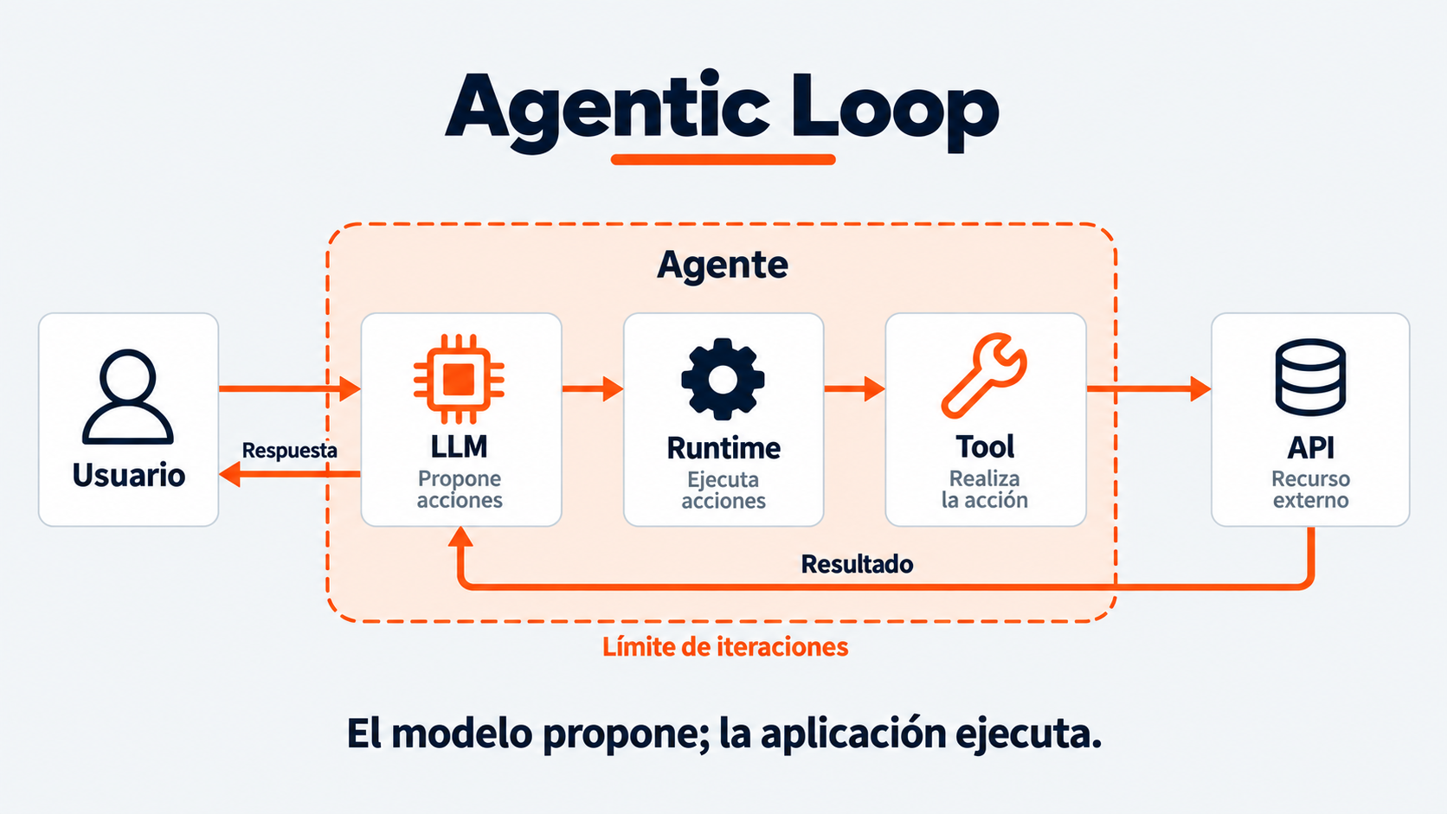
El bucle de S1, ahora con una tool real
S03 · Herramientas, integración externa y Assignment A1 · 06 / 36
Notes:
Qué explicar y en qué orden: volver al mismo bucle de S1. Recorrer: Usuario → Agente; dentro del agente, LLM → Runtime → Tool; Tool → API; el resultado vuelve al LLM; el LLM entrega la respuesta al Usuario. Mostrar el límite de iteraciones como borde del bucle. Nombrar lo nuevo de hoy: la propuesta del LLM llega como AIMessage.tool_calls y el resultado vuelve como ToolMessage. Aclaración de lectura: en la imagen, la flecha "Resultado" se dibuja de la API al LLM; en el código, quien recibe el resultado es el runtime, que lo agrega al historial como ToolMessage. Lo veremos paso a paso en las próximas diapositivas. Ejemplo de industria: en MercaSur, track_order consulta un pedido; todavía no se crean devoluciones (eso llega en S4). Pregunta para la audiencia: ¿qué pasa si la API no responde pero el modelo sigue proponiendo llamadas? Error frecuente: confundir el JSON propuesto con el resultado real de la API. Vínculo con el laboratorio: agent.py v1 arma este bucle con create_agent() y tu única tool.

Slide 7
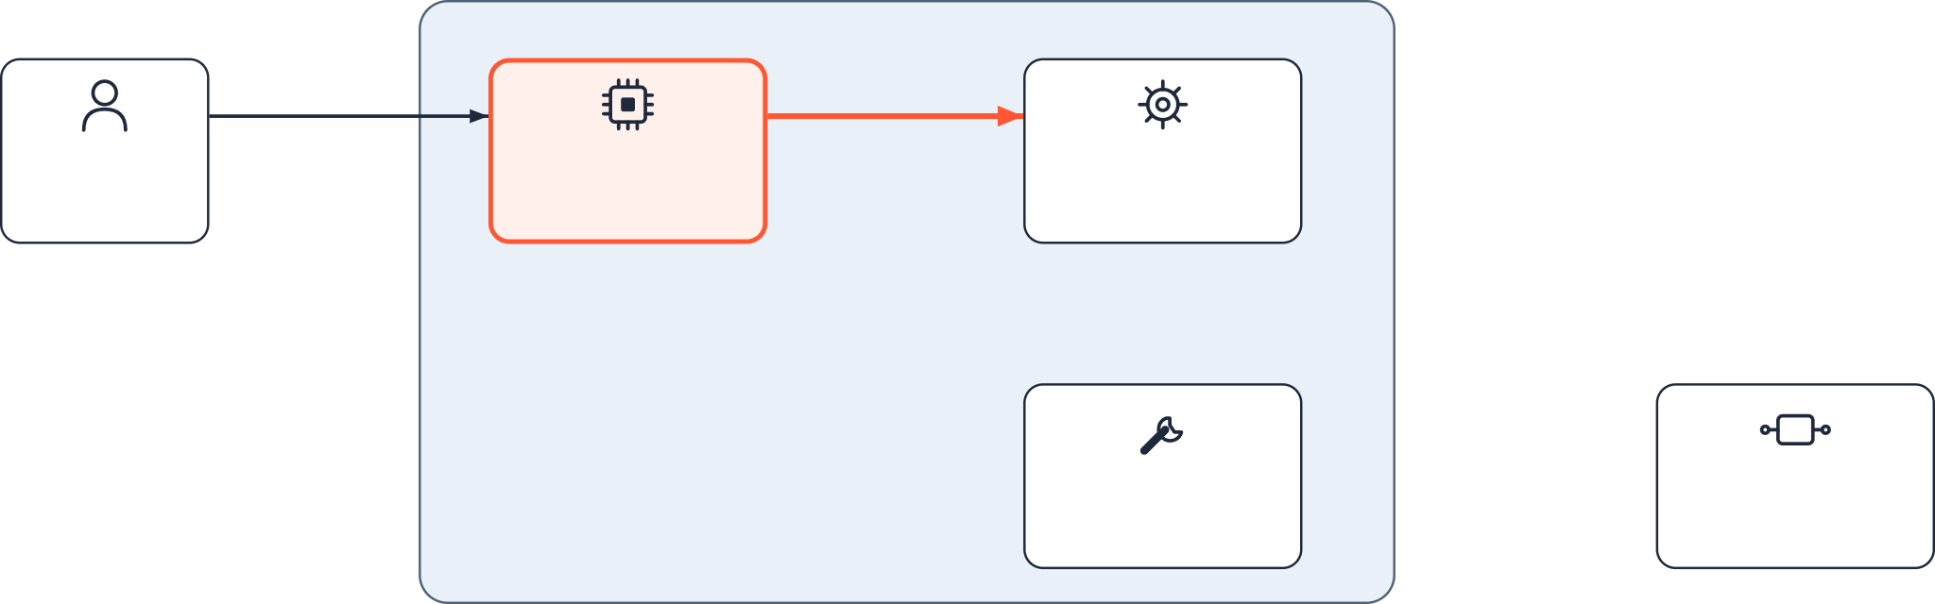
El modelo propone, no ejecuta
Agent
pregunta
tool_call
Usuario
LLM
Runtime
cliente
propone
tu código
Tool
Simulador
@tool
API REST
Propone: {"name": "get_customer_plan", "args": {"numero_linea": "987654321"}}
S03 · Herramientas, integración externa y Assignment A1 · 07 / 36
Notes:
Qué explicar y en qué orden (P1, paso 1 de 5): 1) Paso 1: el usuario pregunta "¿Qué plan tengo? Mi línea es 987654321". 2) Paso 2: el LLM NO ejecuta nada; escribe una intención en JSON, un tool_call con nombre y argumentos. Esa es la flecha activa hacia el runtime. 3) Señalar que Tool y Simulador están en la composición pero todavía no hay recorrido hacia ellos: nada tocó la red. Terminología: esto es Tool Calling; separar propuesta, validación, ejecución y resultado. El modelo nunca toca la red, la base de datos ni el disco. Pregunta para la audiencia: si el modelo solo escribe JSON, ¿qué parte del sistema es responsable de lo que pase después? Error frecuente: decir "el modelo ejecuta Python" o "el modelo llama a la API". Vínculo con el laboratorio: el nombre y los argumentos del tool_call salen del nombre de tu función y de su args_schema en tools/external_api.py.

Slide 8
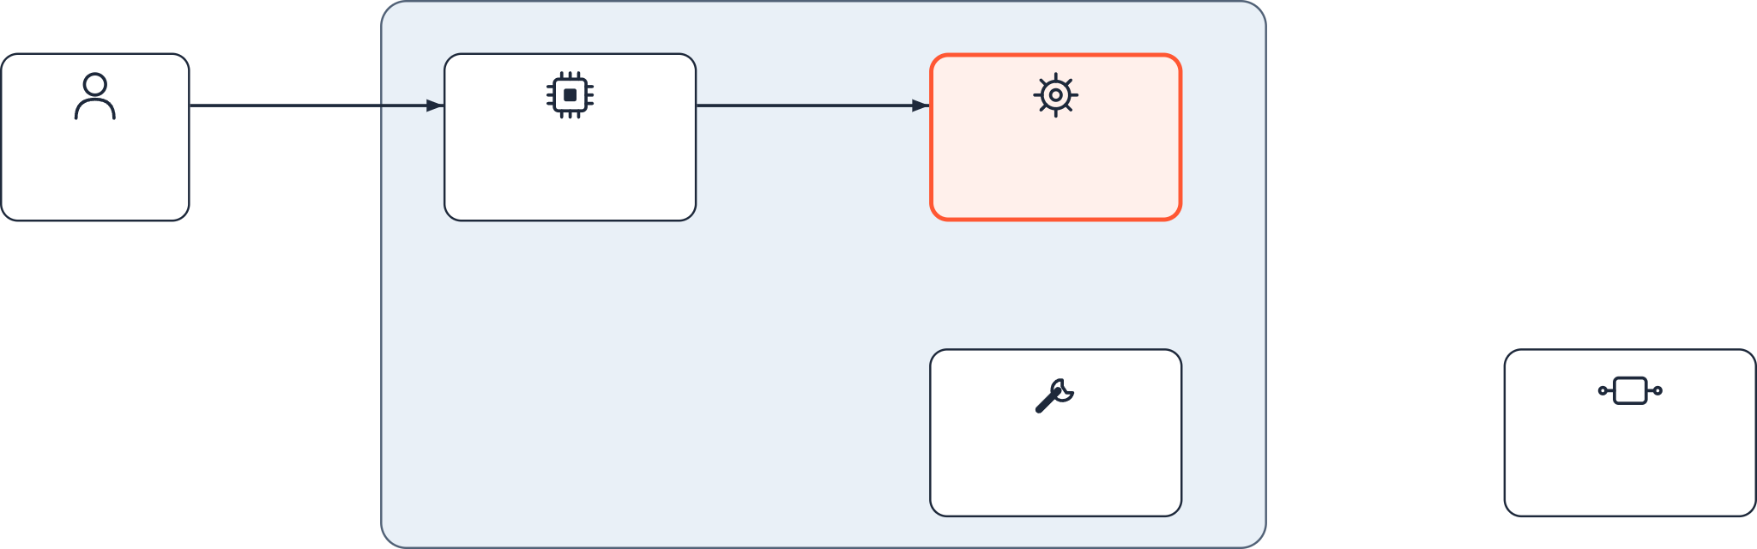
Tu código decide
Agent
pregunta
tool_call
Usuario
LLM
Runtime
cliente
propone
tu código
Tool
Simulador
@tool
API REST
El runtime valida los argumentos con args_schema y decide si ejecuta. Los permisos y políticas se construyen en S6 (anuncio).
S03 · Herramientas, integración externa y Assignment A1 · 08 / 36
Notes:
Qué explicar y en qué orden (P1, paso 2 de 5): 1) El tool_call llega al runtime: tu código. 2) Paso 3 del diagrama del README: decide si la ejecuta, valida los argumentos y aplica permisos. Hoy está implementada la validación de argumentos con args_schema (Pydantic); los permisos y guardrails se construyen en S6, donde veremos este mismo diagrama leído como defensa de seguridad. 3) Mensaje clave: el paso 3 es toda la seguridad del sistema. Si alguien convence al modelo de pedir algo indebido, quien decide sigue siendo tu código. Aclarar el límite: una política escrita en el prompt no impone una autorización; la decisión ejecutable está en el código. Pregunta para la audiencia: ¿qué debería hacer el runtime si el modelo propone una tool que no existe en tools_by_name? Vínculo con el laboratorio: args_schema de tu tool en tools/external_api.py (en telecomunicaciones, LineaInput).

Slide 9
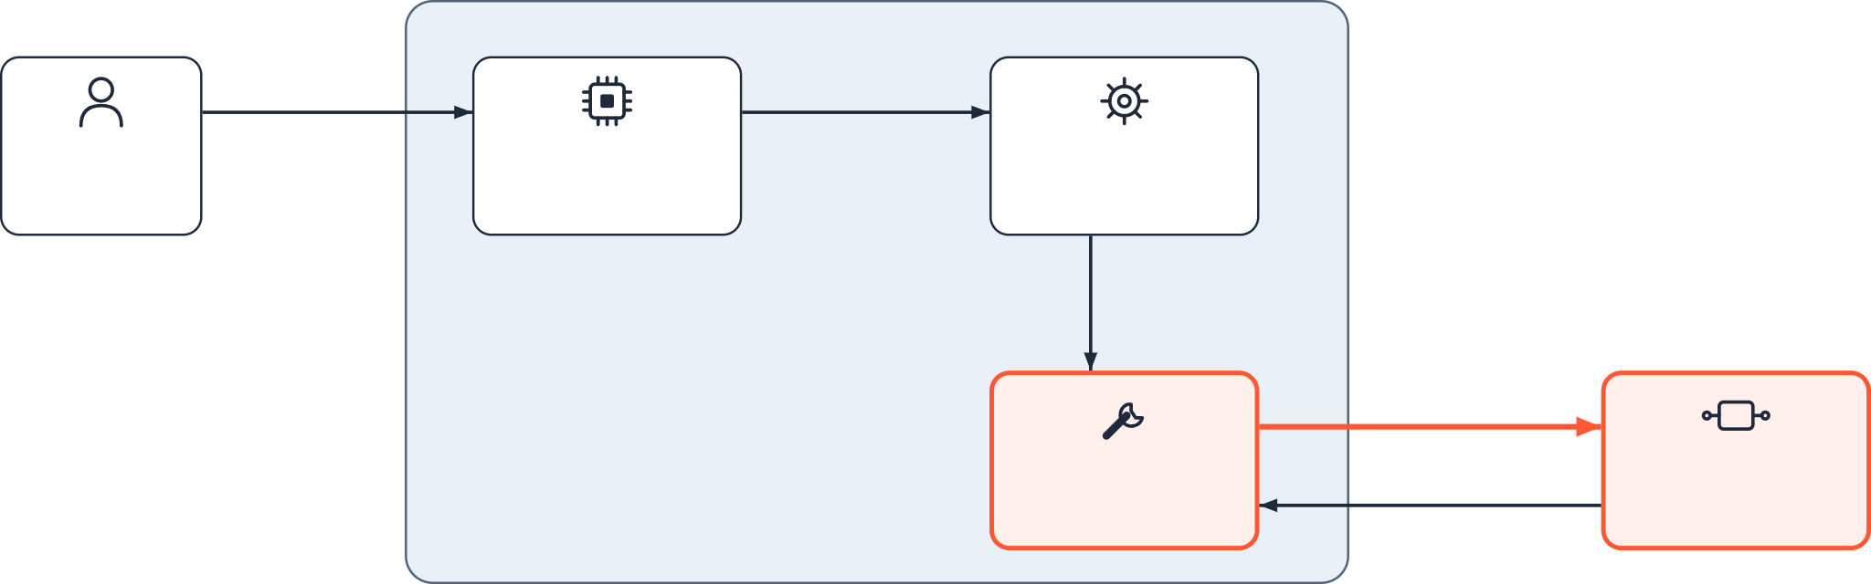
El runtime ejecuta la tool
Agent
pregunta
tool_call
Usuario
LLM
Runtime
cliente
propone
tu código
ejecuta
HTTP GET
Tool
Simulador
@tool
JSON
API REST
datos.buscar_uno(...) → GET /telco/clientes/{numero_linea} · cabecera X-API-Key
S03 · Herramientas, integración externa y Assignment A1 · 09 / 36
Notes:
Qué explicar y en qué orden (P1, paso 3 de 5): 1) El runtime invoca la tool con los argumentos validados (flecha "ejecuta"). 2) Paso 4: la tool hace el HTTP GET al simulador con la cabecera X-API-Key (flecha activa). En AndesMóvil la ruta es GET /telco/clientes/{numero_linea}. 3) El simulador responde JSON. Señalar que es la primera vez en el curso que un agente toca el simulador de verdad. Detalle del curso: la tool no arma la petición HTTP a mano; llama a comun.datos.buscar_uno(), que con DATA_SOURCE=api usa comun/api_client.py. Esa indirección la vemos en el bloque 3. Pregunta para la audiencia: ¿qué códigos de estado puede devolver este GET y cuáles son culpa del dato y cuáles del servicio? Vínculo con el laboratorio: tools/external_api.py, dentro de tu función (get_customer_plan, get_account_balance, track_order o get_policy_by_plate), la llamada a datos.buscar_uno().

Slide 10
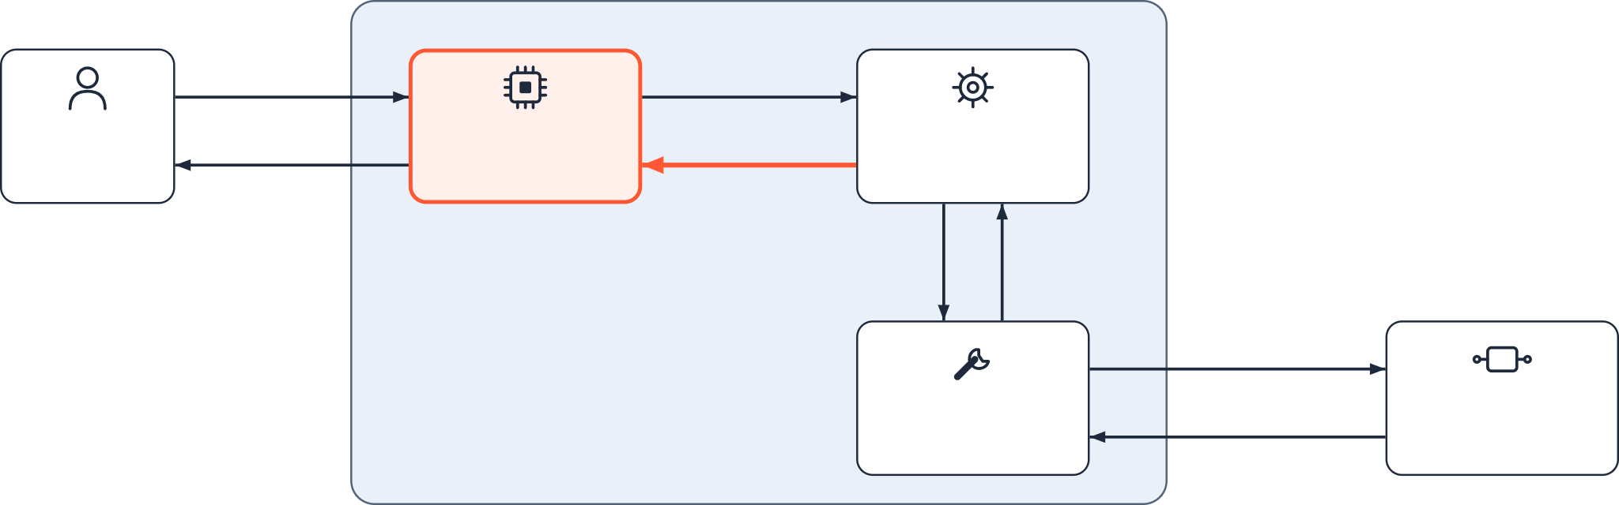
El resultado vuelve como mensaje tool
Agent
pregunta
tool_call
Usuario
LLM
Runtime
cliente
respuesta
propone
ToolMessage
tu código
ejecuta
resultado
HTTP GET
Tool
Simulador
@tool
JSON
API REST
Function Calling es el nombre usado para Tool Calling de funciones: el mismo mecanismo. En el curso decimos Tool Calling.
S03 · Herramientas, integración externa y Assignment A1 · 10 / 36
Notes:
Qué explicar y en qué orden (P1, paso 4 de 5): 1) La tool devuelve su resultado al runtime. 2) Paso 5: el runtime lo agrega al historial como ToolMessage, con el tool_call_id de la propuesta (flecha activa). 3) El LLM, con ese dato en el contexto, redacta la respuesta final al usuario. Recorrer la composición completa una vez de principio a fin. Conexión con S2: en S2 vimos los roles system, human y ai; hoy se suma el mensaje tool. No repetir los roles, solo presentar el nuevo. Terminología: Function Calling es el nombre usado para Tool Calling de funciones; a partir de aquí usamos Tool Calling. Pregunta para la audiencia: si el ToolMessage dice "No existe la línea", ¿qué debería responder el LLM? Error frecuente: creer que el LLM "vio" la API; solo lee el texto del ToolMessage. Vínculo con el laboratorio: el texto que retorna tu tool en tools/external_api.py es exactamente lo que el modelo leerá en el ToolMessage.

Slide 11
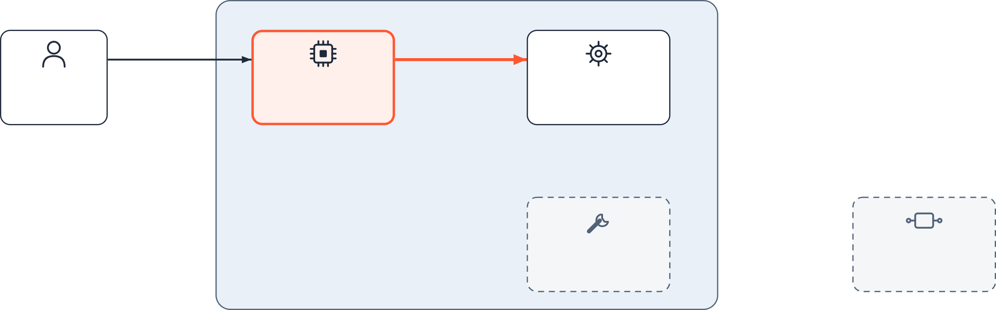
Demo 2: nadie ejecuta la tool
Agent
pregunta
tool_call
Usuario
LLM
Runtime
cliente
propone
tu código
Tool
Simulador
no se ejecuta
no se llama
model_with_tools = model.bind_tools([get_customer_plan])
respuesta = model_with_tools.invoke(pregunta) # imprime respuesta.tool_calls
S03 · Herramientas, integración externa y Assignment A1 · 11 / 36
Notes:
Qué explicar y en qué orden (P1, paso 5 de 5; la demo de la sesión): 1) Ejecutar desde la raíz del curso: python modulo-1-fundamentos/sesion-03-tools-api-externa/code/02_binding.py (requiere HF_TOKEN). 2) Mostrar que respuesta.content está vacío o casi, y que respuesta.tool_calls tiene un nombre y argumentos en JSON. 3) Clave: la tool de esta demo lanza RuntimeError si alguien la ejecuta, y el error nunca aparece. Eso demuestra que el modelo solo propuso; nadie ejecutó. Por eso Tool y Simulador están en espera en el diagrama. Si el modelo no llama a la tool: es varianza normal del modelo; reformular la pregunta o volver a correr. Pregunta para la audiencia: ¿qué línea de código tendríamos que agregar para que la llamada sí ocurra, y quién la controlaría? Vínculo con el laboratorio: en tu agent.py, el paso de propuesta a ejecución lo hace create_agent(); en la demo 3 lo escribimos a mano.

Slide 12
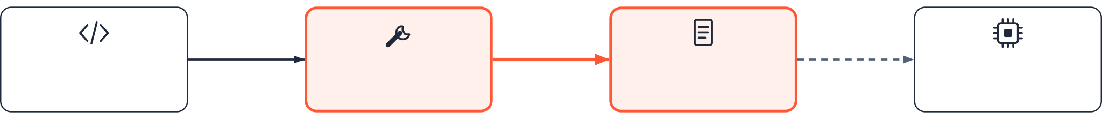
Anatomía de una tool
se decora
expone
contexto
Función Python
@tool
Esquema
LLM
normal
decorador
lo que lee el LLM
decide si la usa
class LineaInput(BaseModel):
numero_linea: str = Field(
description="Número de línea móvil de 9 dígitos, sin espacios ni guiones")
@tool(args_schema=LineaInput)
def get_customer_plan(numero_linea: str) -> str:
"""Devuelve el plan contratado, el estado y el distrito de una línea móvil. …"""
get_customer_plan.invoke({"numero_linea": "987654321"}) # sin ningún modelo
S03 · Herramientas, integración externa y Assignment A1 · 12 / 36
Notes:
Qué explicar y en qué orden: 1) Una tool es una función normal de Python. 2) @tool la envuelve y le da la capacidad de describirse: .name, .description (la docstring) y .args (el esquema). 3) args_schema=LineaInput define con Pydantic el argumento numero_linea y su descripción. 4) Ese esquema es lo que el LLM recibe como contexto (flecha discontinua): el modelo no ve el código, solo nombre, docstring y argumentos. Demo 1: python modulo-1-fundamentos/sesion-03-tools-api-externa/code/01_tool_simple.py. No usa HF_TOKEN ni el simulador (DATA_SOURCE=csv). Imprime nombre, descripción y esquema, y luego invoca la tool sin modelo. El extracto de código abrevia la docstring con "…". Mensaje clave: el modelo no le agrega capacidades a la tool; solo decide cuándo llamarla. Pregunta para la audiencia: si el modelo solo ve el esquema, ¿qué pasa si la descripción del argumento es ambigua? Vínculo con el laboratorio: tools/external_api.py, tu clase de entrada Pydantic y el decorador @tool(args_schema=...) sobre la función de tu track.

Slide 13
La docstring es el prompt (regla A2)
Verbo
Cuándo usarla
Cuándo NO
Antes
"""Obtiene información del cliente."""
Después
"""Devuelve el plan contratado, el estado y el distrito de una línea móvil.
Úsala cuando el cliente pregunte qué plan tiene, si su línea está activa
o en qué distrito está registrada.
NO la uses para consultar consumo de datos (usa get_data_usage) ni para
registrar un reclamo (usa create_complaint_ticket). No sirve para
preguntas sobre tarifas o precios: eso está en la base de conocimiento.
"""
S03 · Herramientas, integración externa y Assignment A1 · 13 / 36
Notes:
Qué explicar y en qué orden: 1) La docstring es lo que el modelo lee dentro del esquema de la tool; no es documentación para otro programador, es el prompt que decide si la elige bien. 2) Leer el "Antes": no dice cuándo usarla. 3) Reescribir en vivo hasta el "Después" aplicando la regla A2: verbo (Devuelve), cuándo usarla y cuándo NO. 4) Destacar la línea "NO la uses": nombra las alternativas. get_data_usage y create_complaint_ticket son tools del catálogo de S4: aquí solo se nombran para marcar el límite. Ejemplo del curso: get_customer_plan de AndesMóvil (README de S03, sección 2). Pregunta para la audiencia: en tu track, ¿con qué otra consulta podría confundirse tu tool? Escríbanlo como un "NO la uses para…". Error frecuente: una docstring que describe qué hace la función pero no cuándo NO usarla (en la rúbrica eso es nivel Básico). Vínculo con el laboratorio: la docstring de tu función en tools/external_api.py; criterio Diseño de tool y prompt (25 %).

Slide 14
La calidad de una docstring se mide
docente/matriz_seleccion.py · Sesión 4
Compara el tool_call que propone el modelo con el esperado, sobre el catálogo de 4 tools núcleo del L4.
Convierte “el modelo elige mal” en un dato accionable: qué tool se eligió cuando se esperaba otra.
Anuncio: se usa desde el Laboratorio 4. Hoy se construye el hábito con una sola tool.
S03 · Herramientas, integración externa y Assignment A1 · 14 / 36
Notes:
Qué explicar y en qué orden: 1) La calidad de una docstring no es una opinión: es un número medible. 2) Presentar la herramienta que lo mide: docente/matriz_seleccion.py compara el tool_call que propone el modelo contra el esperado. 3) Aclarar el alcance: mide la selección entre las 4 tools núcleo del L4, así que se usa desde la Sesión 4. Hoy no se muestra su salida, porque con una sola tool el modelo no elige entre varias: solo decide si la usa. 4) Lo que sí se hace hoy es construir el hábito de la regla A2 con una tool. Pregunta para la audiencia: ¿qué dato les serviría más para corregir una docstring: un porcentaje global o saber qué tool se eligió en lugar de cuál? Vínculo con el laboratorio: tu docstring del L3 es la primera del catálogo que la matriz medirá en el L4 (domain_tools.py, S4).

Slide 15
Errores redactados para el modelo (regla A4)
Situación | Para un humano | Para el modelo
404 | raise KeyError("not found") | "No existe una línea con el número 999999999 en AndesMóvil. Verifica el número con el cliente."
401 | raise HTTPError(401) | "Credencial rechazada (401). Reintentar no soluciona un 401."
503 | traceback completo | "El servicio de AndesMóvil no responde en este momento. Informa al cliente y ofrece reintentar más tarde."
Un error mal devuelto rompe el bucle: el modelo solo puede actuar sobre lo que lee en el ToolMessage.
S03 · Herramientas, integración externa y Assignment A1 · 15 / 36
Notes:
Qué explicar y en qué orden: 1) Leer la tabla por filas. Columna central: errores pensados para un log o para un programador. Columna derecha: el mismo error redactado para que el modelo lo lea y actúe. 2) 404: decir con claridad que el dato no existe y qué hacer (verificar el número con el cliente). 3) 401: es una credencial; reintentar no lo soluciona. 4) 503: el servicio no responde; informar al cliente y ofrecer reintentar más tarde. 5) comun/api_client.py ya traduce los errores HTTP con este criterio; hoy el alumno escribe el try/except de su propia tool: no lo copia, lo reproduce. Pregunta para la audiencia: con el mensaje "raise KeyError('not found')", ¿qué haría el modelo? ¿Y con el de la columna derecha? Error frecuente: devolver un traceback completo como resultado de la tool. Vínculo con el laboratorio: el try/except dentro de tu función en tools/external_api.py; criterio Manejo de errores (25 %).

Slide 16
¿Reintentar o no?
Situación | ¿Reintentar? | Qué le dice el mensaje al modelo
401 · credencial | No | Reintentar no soluciona un 401. Verificar SIM_API_KEY.
404 · dato inexistente | No | No existe: verificar el identificador con el cliente.
503 · servicio caído | Más tarde | Es un fallo del servicio, no del dato: informar y sugerir reintentar más tarde.
Rúbrica A1 · Manejo de errores · Sobresaliente
El agente distingue explícitamente entre “no reintentar” (401, dato inexistente) y “se puede reintentar más tarde” (503).
S03 · Herramientas, integración externa y Assignment A1 · 16 / 36
Notes:
Qué explicar y en qué orden: 1) No todos los errores se tratan igual. 401 y dato inexistente: reintentar no cambia nada; hay que corregir la credencial o el identificador. 503: es un fallo del servicio, no del dato; tiene sentido reintentar más tarde, no en bucle. 2) Los mensajes de comun/api_client.py ya hacen esta distinción ("Reintentar no soluciona un 401"; "Es un fallo del servicio, no del dato. Informa al usuario y sugiere reintentar más tarde."). 3) Conectar con la rúbrica: hacer explícita esta distinción es el nivel Sobresaliente del criterio Manejo de errores. Pregunta para la audiencia: ¿qué pasaría si el mensaje del 503 dijera solo "error"? ¿Cuántas veces reintentaría el agente? Error frecuente: el agente reintenta sin parar ante el 503 porque falta el tope de iteraciones. Vínculo con el laboratorio: los mensajes de error de tu tool en tools/external_api.py y el escenario 3 de prueba_tool.py.

Slide 17
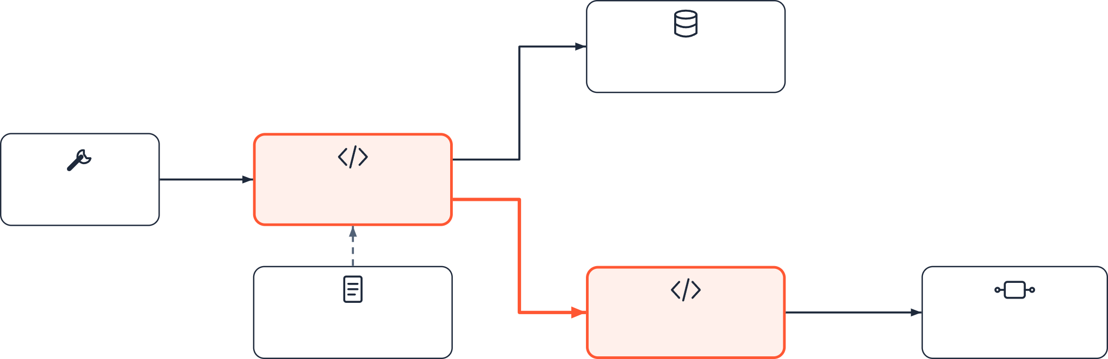
Una tool, dos fuentes de datos
CSV local
recursos/datasets
csv
invoca
Tool
datos.buscar_uno
@tool
comun/datos.py
DATA_SOURCE
api
HTTP GET
.env
api_client
Simulador
configuración
comun/api_client.py
API REST
Tu tool no sabe si el dato viene del CSV o del simulador: esa indirección es la lección del laboratorio.
S03 · Herramientas, integración externa y Assignment A1 · 17 / 36
Notes:
Qué explicar y en qué orden: 1) La tool llama a comun.datos.buscar_uno(), la misma función que se usó en S1. 2) La variable DATA_SOURCE del .env (flecha discontinua: configuración) decide la fuente. 3) Con DATA_SOURCE=csv, lee los CSV locales de recursos/datasets: así corren las demos sin simulador. 4) Con DATA_SOURCE=api (flecha activa), pasa por comun/api_client.py, que hace el HTTP GET al simulador y traduce los errores HTTP para la capa de datos. 5) Mensaje: tu tool no nota la diferencia; esa indirección es la lección del laboratorio. Detalle: el escenario 3 (servicio caído) solo se puede provocar con DATA_SOURCE=api y el simulador respondiendo. Pregunta para la audiencia: ¿qué ventaja tiene que la tool no sepa de dónde viene el dato? ¿Qué desventaja podría tener? Vínculo con el laboratorio: en tu .env, DATA_SOURCE=api para el L3; dentro de tools/external_api.py, la llamada a datos.buscar_uno().

Slide 18
Demo 3: el agente es un while
for iteracion in range(1, MAX_ITERATIONS + 1): # MAX_ITERATIONS = 4
ai_message = model_with_tools.invoke(messages) # razonar
messages.append(ai_message)
if not ai_message.tool_calls:
return ai_message.content # responder
for call in ai_message.tool_calls:
resultado = tools_by_name[call["name"]].invoke(call["args"]) # actuar
messages.append(ToolMessage(content=str(resultado),
tool_call_id=call["id"])) # observar
return "No se pudo resolver en el límite de iteraciones. Derivo a un asesor humano."
Extracto de run_agent() en code/03_bucle_react_manual.py. Comentarios de lectura añadidos.
S03 · Herramientas, integración externa y Assignment A1 · 18 / 36
Notes:
Qué explicar y en qué orden: 1) Ejecutar: python modulo-1-fundamentos/sesion-03-tools-api-externa/code/03_bucle_react_manual.py (requiere HF_TOKEN). 2) Leer el extracto de run_agent(): razonar (invocar al modelo), actuar (el runtime ejecuta la tool que propuso: línea destacada), observar (devolver el resultado como ToolMessage con su tool_call_id) y repetir hasta que el modelo responde texto. 3) El tope de iteraciones (MAX_ITERATIONS = 4) es lo que protege de un bucle infinito (regla A4); al agotarlo, deriva a un asesor humano. 4) Mensaje: el "razonamiento" del agente es un while común que tú controlas. Distinguir: número de vueltas del bucle no es número de tools disponibles; hoy hay una sola tool. Pregunta para la audiencia: ¿qué pasaría ante un 503 si quitamos el tope de iteraciones? Vínculo con el laboratorio: el tope de iteraciones es parte del criterio Manejo de errores; en agent.py v1 lo aporta create_agent(). Haber visto este bucle es lo que permitirá diagnosticar un agente que se cuelga en S4.

Slide 19

Demo 4: lo mismo en 3 líneas
HumanMessage
LLM
AIMessage
runtime
ToolMessage
LLM
AIMessage
pregunta
propone tool_calls
resultado de la tool
respuesta final
agente = create_agent(get_chat_model(), [get_customer_plan],
system_prompt="Eres el asistente de AndesMóvil.")
resultado = agente.invoke({"messages": [("human", "¿Qué plan tengo? Mi línea es 987654321")]})
respuesta = resultado["messages"][-1].content
La abstracción no añade inteligencia: quita código repetido.
S03 · Herramientas, integración externa y Assignment A1 · 19 / 36
Notes:
Qué explicar y en qué orden: 1) Ejecutar: python modulo-1-fundamentos/sesion-03-tools-api-externa/code/04_create_agent.py (requiere HF_TOKEN). 2) Mostrar las 3 líneas con create_agent() (la invocación ocupa dos renglones en pantalla). 3) Comparar la traza impresa con los prints de la demo 3: el mismo patrón, HumanMessage → AIMessage con tool_calls → ToolMessage → AIMessage final. 4) Señalar quién produce cada mensaje (etiquetas de las flechas): el LLM propone, el runtime ejecuta y agrega el ToolMessage. 5) Mensaje: create_agent() no razona distinto; te ahorra escribir el while. Nota del curso: los checkpoints L4–L11 vuelven a un bucle manual; create_agent() se usa en el L3 y reaparece en el bonus. Pregunta para la audiencia: ¿en qué mensaje de la traza buscarían primero si el agente respondió algo inventado? Vínculo con el laboratorio: agent.py v1: create_agent() con tu única tool y el system prompt de tu track (get_system_prompt en comun/prompts_industria.py).

Slide 20
Pausa · 10 min
Al volver: el primer @tool contra el simulador
Tengan abierto su proyecto, el .env con DATA_SOURCE=api y SIM_API_KEY, y el enunciado de su track.
S03 · Herramientas, integración externa y Assignment A1 · 20 / 36
Notes:
Qué explicar y en qué orden: anunciar la pausa de 10 minutos y lo que viene al volver: la práctica guiada, donde todos escriben la tool de su track con el docente. Pedir que durante la pausa dejen listo el entorno: proyecto abierto, .env con DATA_SOURCE=api y SIM_API_KEY, y el enunciado de su track (lab/<track>/enunciado.md). Uso sugerido del tiempo del docente: confirmar que el simulador responde /health y que no hay equipos sin API key. Pregunta para la audiencia: antes de salir, ¿algún equipo no obtuvo respuesta de salud() en el pre-work? Vínculo con el laboratorio: la parte 1 del L3 (práctica guiada, 40 min) empieza al volver.

Slide 21
Tu tool según tu track
Track | Tool | Ruta del simulador | Categoría del L2
telecomunicaciones | get_customer_plan | GET /telco/clientes/{numero_linea} | CONSULTA_PLAN
banca | get_account_balance | GET /banca/cuentas/{numero_cuenta} | CONSULTA_SALDO
retail | track_order | GET /retail/pedidos/{pedido_id} | SEGUIMIENTO_PEDIDO
seguros | get_policy_by_plate | GET /seguros/polizas/{placa} | CONSULTA_POLIZA
Una sola tool, de lectura, sin efectos secundarios: puedes reintentar sin ensuciar datos.
S03 · Herramientas, integración externa y Assignment A1 · 21 / 36
Notes:
Qué explicar y en qué orden: 1) Cada equipo construye una sola tool, la de su track: AndesMóvil (get_customer_plan), Banco Inti (get_account_balance), MercaSur (track_order) y Andina Seguros (get_policy_by_plate). 2) Cada una resuelve la categoría que el clasificador del L2 ya reconoce. 3) Las cuatro son de lectura y sin efectos secundarios: se puede reintentar sin ensuciar datos. Las tools de escritura llegan en S4. 4) Parte 1 del laboratorio (40 min, en vivo): escribir la tool con args_schema y docstring completa (regla A2) junto con el docente. Recordar: dentro de la tool se usa comun.datos.buscar_uno(...) con DATA_SOURCE=api en el .env. Pregunta para la audiencia: para su track, ¿qué identificador recibe la tool y qué formato tiene? Vínculo con el laboratorio: tools/external_api.py en su proyecto; el enunciado del track está en lab/<track>/enunciado.md y el checkpoint de referencia en solucion/<track>/, que se consulta después de intentarlo.

Slide 22

Tu tool es la primera de cuatro
L2 · clasifica
categoría
L3 · construye
primera de 4
L4 · completa
CONSULTA_PLAN
get_customer_plan
+ 3 tools · anuncio S4
En S4 (anuncio), para AndesMóvil se suman: get_data_usage · run_line_diagnostics · create_complaint_ticket.
Hoy: una sola tool y de lectura. La primera tool que escribe algo llega en el L4.
S03 · Herramientas, integración externa y Assignment A1 · 22 / 36
Notes:
Qué explicar y en qué orden: 1) Ubicar el L3 en la cadena: el L2 clasifica la consulta (por ejemplo, CONSULTA_PLAN), el L3 construye la tool de esa categoría (get_customer_plan) y el L4 completa el catálogo. 2) El nodo del L4 va en línea discontinua porque hoy solo se anuncia: se construye en S4. 3) Tu tool de hoy no es un ejercicio aislado: es la primera pieza de domain_tools.py, el catálogo del L4, y la primera de las cuatro tools núcleo. 4) En AndesMóvil, el L4 suma get_data_usage, run_line_diagnostics y create_complaint_ticket; esta última es la primera tool de escritura. Aclarar: el clasificador del L2 es un incremento de aprendizaje; los agentes posteriores no lo invocan como router obligatorio. Pregunta para la audiencia: si en el L4 el modelo debe elegir entre cuatro tools, ¿qué parte de su docstring de hoy se vuelve más importante? Vínculo con el laboratorio: tools/external_api.py (L3) pasa a domain_tools.py en el L4 (S4).

Slide 23
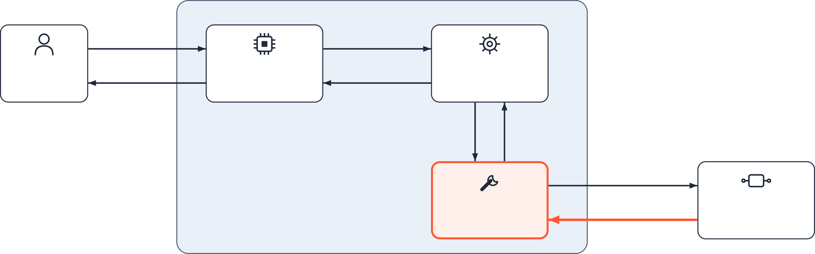
Escenario 1 · Éxito
Agent
pregunta
tool_call
Usuario
LLM
Runtime
cliente
respuesta
propone
ToolMessage
tu código
ejecuta
resultado
HTTP GET
Tool
Simulador
@tool
200 JSON
API REST
get_customer_plan("988837195") → "Línea 988837195 · Titular: … · Plan: … · Estado: …"
S03 · Herramientas, integración externa y Assignment A1 · 23 / 36
Notes:
Qué explicar y en qué orden (P2, paso 1 de 4; misma composición del bloque 1): 1) Se provoca con un identificador real del dataset del track; en AndesMóvil, prueba_tool.py usa la línea 988837195. 2) El simulador responde 200 con JSON (flecha activa). 3) La tool devuelve una línea de texto con los campos del cliente; los "…" de la diapositiva indican el formato, no valores reales. 4) Lo que debe hacer el agente: llamar la tool y responder citando el dato, sin agregar nada que no esté en el ToolMessage. Parte 2 del laboratorio (25 min): los tres escenarios con ?_fallo=. Pregunta para la audiencia: ¿cómo verifican en la traza que el agente citó el dato y no lo parafraseó con otro valor? Vínculo con el laboratorio: prueba_tool.py, escenario 1 (llamada directa a la tool, sin modelo) y la traza del agente en EVIDENCIA-A1.md, sección Escenario 1.

Slide 24
Escenario 2 · Dato inexistente
Agent
pregunta
tool_call
Usuario
LLM
Runtime
cliente
respuesta
propone
ToolMessage
tu código
ejecuta
resultado
HTTP GET
Tool
Simulador
@tool
404
API REST
"No existe la línea 900000000 en los registros de AndesMóvil.
Verifica el número con el cliente: debe tener 9 dígitos."
S03 · Herramientas, integración externa y Assignment A1 · 24 / 36
Notes:
Qué explicar y en qué orden (P2, paso 2 de 4): 1) Se provoca con un identificador con formato válido que no existe; prueba_tool.py de AndesMóvil usa 900000000. 2) El simulador responde 404 (flecha activa); comun/api_client.py lo convierte en "no encontrado" para la capa de datos. 3) La tool devuelve un mensaje redactado para el modelo: dice que no existe y qué hacer (verificar el número con el cliente). 4) Lo que debe hacer el agente: no inventar un plan y no reintentar. Mensaje: el mensaje de la tool le quita al modelo el margen para inventar. Pregunta para la audiencia: si la tool devolviera un texto vacío en vez de este mensaje, ¿qué riesgo aparece? Error frecuente: el agente inventa el dato tras un 404 porque el mensaje de error no le dijo qué hacer. Vínculo con el laboratorio: prueba_tool.py, escenario 2 (debe aparecer "No existe"); EVIDENCIA-A1.md, sección Escenario 2.

Slide 25
Escenario 3 · Servicio caído
Agent
pregunta
tool_call
Usuario
LLM
Runtime
cliente
respuesta
propone
ToolMessage
tu código
ejecuta
resultado
HTTP GET
Tool
Simulador
@tool
503
API REST
GET /telco/clientes/988837195?_fallo=error503
"… Es un fallo del servicio, no del dato. Informa al usuario y sugiere reintentar más tarde."
S03 · Herramientas, integración externa y Assignment A1 · 25 / 36
Notes:
Qué explicar y en qué orden (P2, paso 3 de 4): 1) Se provoca agregando ?_fallo=error503 a la URL del simulador; requiere DATA_SOURCE=api y el simulador respondiendo. 2) El simulador responde 503 (flecha activa). 3) comun/api_client.py lanza SimuladorNoDisponible con un mensaje para el modelo: "El simulador devolvió 503. Es un fallo del servicio, no del dato. Informa al usuario y sugiere reintentar más tarde." 4) Lo que debe hacer el agente: avisar al cliente y no entrar en bucle de reintentos. El tope de iteraciones (regla A4) es la red de seguridad. Nota: buscar_uno() no puede agregar ?_fallo= a la URL; por eso prueba_tool.py de referencia llama a la ruta con el parámetro para este escenario. Pregunta para la audiencia: ¿qué ven en la traza si falta el tope de iteraciones y el modelo sigue proponiendo la misma llamada? Vínculo con el laboratorio: prueba_tool.py, escenario 3; EVIDENCIA-A1.md, sección Escenario 3 ("¿El agente avisó sin entrar en bucle de reintentos?").

Slide 26
Reto opcional · JSON malformado
Agent
pregunta
tool_call
Usuario
LLM
Runtime
cliente
respuesta
propone
ToolMessage
tu código
ejecuta
resultado
HTTP GET
Tool
Simulador
@tool
200 inválido
API REST
?_fallo=malformado: un 200 cuyo JSON no cumple el contrato. No hay código de error; solo se detecta validando la forma. Puente a S6 · no evaluado.
S03 · Herramientas, integración externa y Assignment A1 · 26 / 36
Notes:
Qué explicar y en qué orden (P2, paso 4 de 4): 1) Se provoca con ?_fallo=malformado. 2) El simulador responde 200, pero el JSON no cumple el contrato esperado. 3) Es el escenario más difícil porque no hay código de error: el fallo solo se detecta validando la forma de la respuesta. 4) Es opcional y no evaluado en el L3, aunque en la rúbrica suma al nivel Sobresaliente de Funcionalidad y de Evidencia. 5) Es el puente hacia los guardrails de S6: validar lo que entra y lo que sale. Conexión con S2: una salida válida según un esquema puede ser semánticamente incorrecta; aquí ocurre lo inverso, un 200 que no cumple la forma. Pregunta para la audiencia: ¿con qué herramienta que ya conocen de S2 validarían la forma de ese JSON? Vínculo con el laboratorio: reto opcional de lab/README.md; si lo hacen, se documenta en EVIDENCIA-A1.md, sección Reto opcional. Recomendado para el equipo que termina en 50 minutos.

Slide 27
Assignment A1 = Laboratorio 3
100 %
Qué resuelve
Tu primera tool contra el simulador real, con los 3 escenarios de una integración real: éxito, dato inexistente y servicio caído.
de la nota del Módulo 1
Es la primera vez que tu agente consulta un dato real en vez de inventarlo: la alucinación de la Sesión 1 termina aquí.
No hay un enunciado separado: assignment-a1.md es la envoltura formal (entregables, rúbrica, calendario y regla del piso).
S03 · Herramientas, integración externa y Assignment A1 · 27 / 36
Notes:
Qué explicar y en qué orden: 1) El Laboratorio 3 es el Assignment A1: no hay un enunciado aparte. assignment-a1.md es la envoltura formal con entregables, rúbrica, calendario y la regla del piso. 2) Vale el 100 % del Módulo 1. 3) Qué resuelve: la primera tool contra el simulador real, con los tres escenarios que acabamos de recorrer. 4) El enunciado técnico (tool por track, escenarios y cómo provocarlos) está en lab/README.md. Tono: es una evaluación, pero todo lo necesario ya se vio hoy; el objetivo es diseñar el sistema para que la varianza del modelo no se convierta en un fallo silencioso. Pregunta para la audiencia: con lo visto hoy, ¿cuál de los tres escenarios les parece más riesgoso para su track? Vínculo con el laboratorio: modulo-1-fundamentos/sesion-03-tools-api-externa/assignment-a1.md y lab/README.md.

Slide 28
Qué se entrega
Entregable | Ruta | Para qué
tools/external_api.py | tu proyecto | La tool, con docstring A2 y args_schema
agent.py v1 | tu proyecto | create_agent() con esa tool y el prompt de tu track
prueba_tool.py | tu proyecto | Los 3 escenarios llamando la tool directamente, sin modelo
EVIDENCIA-A1.md | tu proyecto | Las 3 trazas reales pegadas + qué se decidió (plantilla: lab/plantilla-evidencia-a1.md)
prueba_tool.py separa la calidad de tu tool de la varianza del modelo.
S03 · Herramientas, integración externa y Assignment A1 · 28 / 36
Notes:
Qué explicar y en qué orden: 1) Cuatro entregables, todos en el proyecto del equipo. 2) tools/external_api.py: la tool con docstring A2 y args_schema. 3) agent.py v1: create_agent() con esa única tool y el system prompt del track. 4) prueba_tool.py: llama la tool directamente, sin modelo, en los tres escenarios. 5) EVIDENCIA-A1.md: las tres trazas reales pegadas y qué se decidió en cada caso, a partir de lab/plantilla-evidencia-a1.md. Remarcar: prueba_tool.py es la pieza que sostiene la regla del piso (siguiente diapositiva). Referencia para el docente: el esqueleto de la sesión ubica la tool y agent.py en proyecto-final/<track>/app/, y prueba_tool.py y EVIDENCIA-A1.md en lab/<track>/. Pregunta para la audiencia: ¿por qué prueba_tool.py no usa el modelo? Vínculo con el laboratorio: los cuatro archivos; el checkpoint de referencia por track está en solucion/<track>/ (external_api.py, agent.py y prueba_tool.py).

Slide 29
La regla del piso
Si prueba_tool.py pasa los 3 escenarios y la docstring cumple la regla A2 (verbo · cuándo usarla · cuándo NO), tu equipo no baja de Competente en Funcionalidad, aunque en la sustentación el modelo no haya elegido la tool.
93 % → 80 %
Ejemplo simplificado: pasos independientes y probabilidad constante. Lo que se evalúa es si el diseño evita que esa varianza se convierta en un fallo silencioso.
por llamada → tarea de tres pasos (0.93³ ≈ 0.80)
S03 · Herramientas, integración externa y Assignment A1 · 29 / 36
Notes:
Qué explicar y en qué orden: 1) Leer la regla tal cual: si prueba_tool.py pasa los tres escenarios y la docstring cumple A2, el equipo no baja de Competente en Funcionalidad, aunque en la sustentación el modelo no elija la tool. 2) Por qué existe: con 93 % de acierto por llamada, una tarea de tres pasos sale bien el 80 % de las veces (0.93 al cubo ≈ 0.80). Declarar los supuestos: es un ejemplo simplificado, con pasos independientes y probabilidad constante; no es una medición de nuestro modelo. 3) Penalizar la varianza del modelo enseñaría lo contrario de lo que el curso quiere enseñar. Lo que sí se evalúa es si el sistema está diseñado para que esa varianza no se convierta en un fallo silencioso, y prueba_tool.py es la prueba de ello. Pregunta para la audiencia: si la tool funciona llamada directamente pero el modelo no la elige, ¿dónde está el problema y cómo lo investigarían? Vínculo con el laboratorio: prueba_tool.py y la docstring de tools/external_api.py; recursos/rubricas/rubrica-a1.md, "Cómo se calcula la nota final".

Slide 30
Rúbrica del A1: 5 criterios
Criterio | Peso | Qué se mira
Funcionalidad | 30 % | Los 3 escenarios (éxito, dato inexistente, servicio caído) corren de punta a punta con el agente
Diseño de tool y prompt | 25 % | Docstring A2 (verbo · cuándo · cuándo NO), args_schema correcto, nombre claro
Manejo de errores | 25 % | Los errores están redactados para el modelo, no para un humano. Hay tope de iteraciones (A4)
Evidencia | 10 % | EVIDENCIA-A1.md con las 3 trazas reales, no descritas
Comunicación técnica | 10 % | La sustentación de 5 min explica la decisión, no narra el código
El criterio “observabilidad” de la rúbrica institucional no aplica todavía: Langfuse entra en S9. Su lugar lo ocupa Evidencia.
S03 · Herramientas, integración externa y Assignment A1 · 30 / 36
Notes:
Qué explicar y en qué orden: 1) Cinco criterios con sus pesos: Funcionalidad 30 %, Diseño de tool y prompt 25 %, Manejo de errores 25 %, Evidencia 10 % y Comunicación técnica 10 %. 2) Relacionar cada criterio con lo visto hoy: Diseño = regla A2 y args_schema; Manejo de errores = mensajes para el modelo y tope de iteraciones; Funcionalidad = los tres escenarios. 3) Aclarar la adaptación: la rúbrica institucional incluye observabilidad, pero Langfuse llega en S9; en el A1 su lugar lo ocupa Evidencia. Las trazas pegadas a mano son el precursor de lo que en S9 se leerá en Langfuse. Nadie pierde puntos por no tener trazas de Langfuse. Pregunta para la audiencia: ¿qué criterio les parece más fácil de asegurar desde hoy y cuál depende más de la sustentación? Vínculo con el laboratorio: recursos/rubricas/rubrica-a1.md; cada criterio se apoya en uno o más de los cuatro entregables.

Slide 31
Niveles: Funcionalidad, Diseño y Errores
Nivel | Funcionalidad · 30 % | Diseño de tool y prompt · 25 % | Manejo de errores · 25 %
Insuficiente | El agente no completa ninguno de los 3 escenarios, o necesita intervención del docente | La tool no tiene args_schema, o la docstring no dice qué hace | Un error de la API revienta como traceback, o el agente inventa un dato tras un 404
Básico | Completa el escenario de éxito; los de dato inexistente o servicio caído fallan o el agente reintenta sin control | Tiene args_schema y docstring, pero la docstring no dice “cuándo NO usarla” | Los errores se capturan, pero el mensaje está pensado para un log, no para que el modelo lo lea
Competente | Los 3 escenarios corren de punta a punta: cita el dato, no inventa ante el 404 y no entra en bucle ante el 503 | Docstring completa (verbo, cuándo, cuándo NO: regla A2), args_schema con tipos y descripciones correctas, nombre que empieza con verbo | Los 3 escenarios devuelven un mensaje redactado para el modelo (regla de errores del bloque 3) y hay un tope de iteraciones explícito (A4)
Sobresaliente | Además, resuelve el reto opcional (?_fallo=malformado), el más difícil porque no da código de error | La docstring anticipa una confusión real de su track y la nombra explícitamente | Distingue explícitamente entre “no reintentar” (401, dato inexistente) y “se puede reintentar más tarde” (503)
S03 · Herramientas, integración externa y Assignment A1 · 31 / 36
Notes:
Qué explicar y en qué orden: 1) Vocabulario de los cuatro niveles: Insuficiente (no cumple el mínimo), Básico (cumple lo mínimo, con huecos visibles), Competente (cumple todo lo pedido, sin lujos) y Sobresaliente (cumple todo y además defiende decisiones no obvias). 2) Leer por filas los tres criterios de mayor peso (80 % de la nota), deteniéndose en la columna Competente: es lo que pide el A1. 3) Mostrar qué separa Competente de Sobresaliente en cada fila: el reto malformado; una confusión real del track nombrada en la docstring; la distinción explícita entre no reintentar y reintentar más tarde. 4) Recordar la regla del piso sobre Funcionalidad. Pregunta para la audiencia: en Diseño, ¿qué confusión real de su track podrían nombrar en la docstring para llegar a Sobresaliente? Vínculo con el laboratorio: tools/external_api.py (Diseño y Errores), agent.py v1 y prueba_tool.py (Funcionalidad).

Slide 32
Niveles: Evidencia y Comunicación
Nivel | Evidencia · 10 % | Comunicación técnica · 10 %
Insuficiente | No hay EVIDENCIA-A1.md, o describe los escenarios sin trazas reales | La sustentación se pasa del tiempo (5 min) o el equipo no puede explicar su propia tool
Básico | Las 3 trazas están, pero incompletas (falta la entrada real o la salida real) | Cumple el tiempo, pero narra el código línea por línea en vez de explicar la decisión
Competente | Las 3 trazas completas (entrada real, salida real) con una frase de qué se decidió en cada caso | Explica con claridad por qué la tool está diseñada así y qué pasó en los 3 escenarios
Sobresaliente | Incluye también la traza del reto opcional (?_fallo=malformado) | Conecta la tool con la separación “el modelo genera, tu código ejecuta” sin que se lo pidan
Cómo se calcula la nota
Suma ponderada de los 5 criterios, cada uno de 1 (Insuficiente) a 4 (Sobresaliente), sobre 4. Si aplica la regla del piso, Funcionalidad no baja de 3 (Competente).
S03 · Herramientas, integración externa y Assignment A1 · 32 / 36
Notes:
Qué explicar y en qué orden: 1) Completar la rúbrica con los dos criterios de 10 %. Evidencia: trazas reales, no descripciones; Competente exige entrada real, salida real y una frase de decisión por escenario. Comunicación técnica: cinco minutos que explican la decisión, no una lectura del código. 2) El Sobresaliente de Comunicación es conectar la tool con la idea central de hoy (el modelo genera, tu código ejecuta) sin que se lo pidan. 3) Cómo se calcula la nota: suma ponderada de los cinco criterios en escala 1 a 4, sobre 4; si aplica la regla del piso, Funcionalidad no baja de 3. Pregunta para la audiencia: ¿qué frase usarían en la sustentación para explicar por qué su tool no puede ejecutar nada sin el runtime? Vínculo con el laboratorio: EVIDENCIA-A1.md (plantilla en lab/plantilla-evidencia-a1.md) y la sustentación del jueves.

Slide 33
Cómo se ve EVIDENCIA-A1.md
Escenario 1 · Éxito
Identificador real · traza de entrada · traza de salida · ¿citó el dato?
Escenario 2 · Dato inexistente
Identificador con formato válido que no existe · entrada · salida · ¿inventó o dijo “no existe”?
Escenario 3 · Servicio caído
?_fallo=error503 sobre la ruta real · salida de prueba_tool.py · ¿avisó sin entrar en bucle?
Reto opcional
?_fallo=malformado · qué pasó · ¿la tool lo detectó?
Qué se decidió en cada caso
3 a 5 líneas: cómo se redactó el error, por qué ese tope de iteraciones
“Se probó y funcionó” no cuenta como evidencia: la traza pegada sí.
S03 · Herramientas, integración externa y Assignment A1 · 33 / 36
Notes:
Qué explicar y en qué orden: 1) Recorrer la plantilla lab/plantilla-evidencia-a1.md sección por sección: un bloque por escenario, con identificador usado, traza de entrada y de salida reales, y la pregunta de control de cada caso. 2) Escenario 3: se documenta cómo se provocó (?_fallo=error503 sobre la ruta real) y la salida de prueba_tool.py. 3) Reto opcional, solo si lo hicieron. 4) Cierre obligatorio: 3 a 5 líneas con las decisiones de diseño tomadas a partir de lo observado. 5) Regla de la plantilla: reemplazar cada placeholder con la traza REAL; "se probó y funcionó" no cuenta, la traza pegada sí. Pregunta para la audiencia: ¿qué diferencia hay entre describir un escenario y pegar su traza? ¿Qué puede verificar el docente en cada caso? Vínculo con el laboratorio: EVIDENCIA-A1.md en su proyecto, a partir de la plantilla; las trazas salen de prueba_tool.py y de agent.py.

Slide 34
Entrega y sustentación
Momento | Qué
Martes (Sesión 3) · 2 h de laboratorio | Se construye la tool y se corren los 3 escenarios
Miércoles 23:59 | Entrega del paquete completo (código + EVIDENCIA-A1.md)
Jueves (Sesión 4) · primeros 20 min | Sustentación de 4 equipos, uno por track, 5 min cada uno
Por qué sustentan solo 4 equipos
Con 8 a 15 equipos, la sustentación tomaría 40 a 75 min. Sustentan 4, uno por track, en rotación; los demás se califican de forma asíncrona. Entre A1, Proyecto M2 e Integrador, cada equipo sustenta al menos una vez.
S03 · Herramientas, integración externa y Assignment A1 · 34 / 36
Notes:
Qué explicar y en qué orden: 1) Martes (hoy): 2 h de laboratorio para construir la tool y correr los tres escenarios. 2) Miércoles 23:59: entrega del paquete completo, código y EVIDENCIA-A1.md. 3) Jueves, en los primeros 20 minutos de la Sesión 4: sustentan 4 equipos, uno por track, 5 minutos cada uno. 4) Por qué solo cuatro: con 8 a 15 equipos, la sustentación se comería la sesión del catálogo de tools. La rotación asegura que cada equipo sustente al menos una vez entre A1, Proyecto M2 e Integrador, y que el aula vea las cuatro industrias en cada hito. Los demás equipos entregan y se califican de forma asíncrona. Parte 3 del laboratorio (15 min): reparto de trabajo dentro del equipo. Pregunta para la audiencia: ¿cómo se van a repartir los cuatro entregables entre los dos integrantes del equipo? Vínculo con el laboratorio: assignment-a1.md, sección Calendario de entrega y sustentación.

Slide 35
Qué NO entra hoy
No entra hoy | Va en
Catálogo de varias tools y selección dinámica | Sesión 4
MCP | Sesión 4 (pre-work asíncrono)
Tools de escritura (crear reclamo, abrir siniestro) | Sesión 4
Memoria conversacional y RAG | Sesión 5
Guardrails, PII, prompt injection | Sesión 6
Langfuse y trazabilidad | Sesión 9
El L3 usa una sola tool y de lectura.
S03 · Herramientas, integración externa y Assignment A1 · 35 / 36
Notes:
Qué explicar y en qué orden: 1) Marcar los límites de la sesión para que nadie los exija en el A1. 2) S4: catálogo de varias tools con selección dinámica, MCP (pre-work asíncrono) y las primeras tools de escritura. 3) S5: memoria conversacional y RAG. 4) S6: guardrails, PII y prompt injection; ahí se retoma el diagrama de hoy leído como defensa de seguridad. 5) S9: Langfuse y trazabilidad; por eso en el A1 la Evidencia son trazas pegadas a mano. 6) Cerrar: el L3 usa una sola tool y de lectura; la primera tool que escribe algo llega en el L4, ya con el hábito de manejar errores de hoy. Pregunta para la audiencia: ¿cuál de estos temas creen que cambiará más su tool de hoy cuando llegue? Vínculo con el laboratorio: la tool del L3 se mantiene y crece en el L4 (domain_tools.py).

Slide 36
Siguiente paso: Sesión 4
Hoy
Hoy
Hoy
El modelo propone un tool_call; tu código valida y ejecuta.
Docstring A2 y errores redactados para el modelo.
Tres escenarios probados sin modelo con prueba_tool.py.
Sesión 4 · Catálogo de tools y MCP (anuncio)
De una tool a cuatro: tu tool del L3 abre domain_tools.py. Antes de la sesión: pre-work de 1 h sobre MCP y conectar tu agente al servidor MCP del simulador.
Jueves, primeros 20 min: sustentación del A1.
S03 · Herramientas, integración externa y Assignment A1 · 36 / 36
Notes:
Qué explicar y en qué orden: 1) Resumir la sesión en tres ideas: el modelo propone un tool_call y tu código valida y ejecuta; la docstring (regla A2) y los errores redactados para el modelo son el diseño de la tool; los tres escenarios se prueban sin modelo con prueba_tool.py. 2) Puente al laboratorio: ahora empiezan las 2 h del L3, que son el Assignment A1. 3) Anuncio de S4 (sin implementación hoy): de una tool a cuatro; tu tool del L3 abre domain_tools.py. Antes de S4 hay un pre-work de 1 h sobre MCP y conectar el agente al servidor MCP del simulador. 4) El jueves arranca con la sustentación del A1. Pregunta para la audiencia: con una sola tool el modelo solo decide si la usa; con cuatro, ¿qué nueva decisión tendrá que tomar? Vínculo con el laboratorio: L3 ahora; en S4, pre-work-mcp.md y el L4 (domain_tools.py).

